Slide 1
Smartbox
Hein Pauwelyn

Slide 2
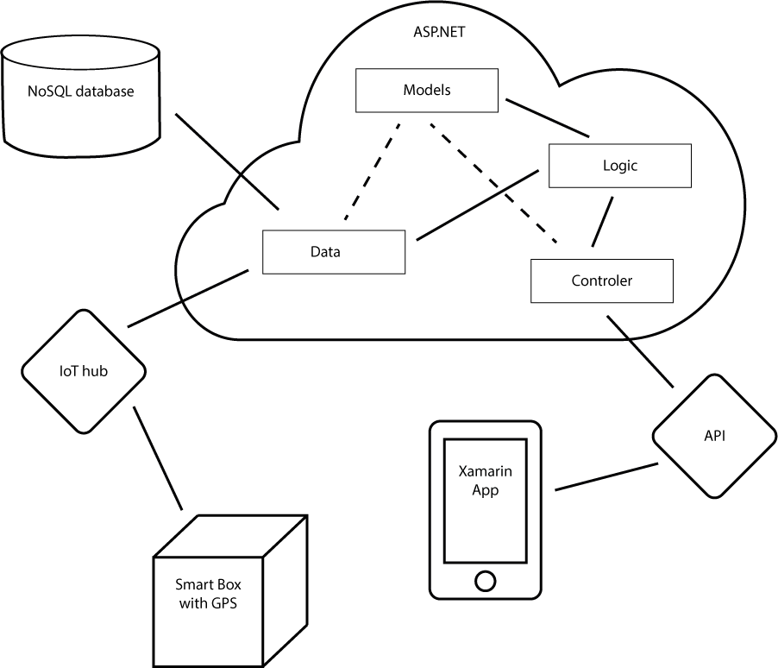

Slide 3
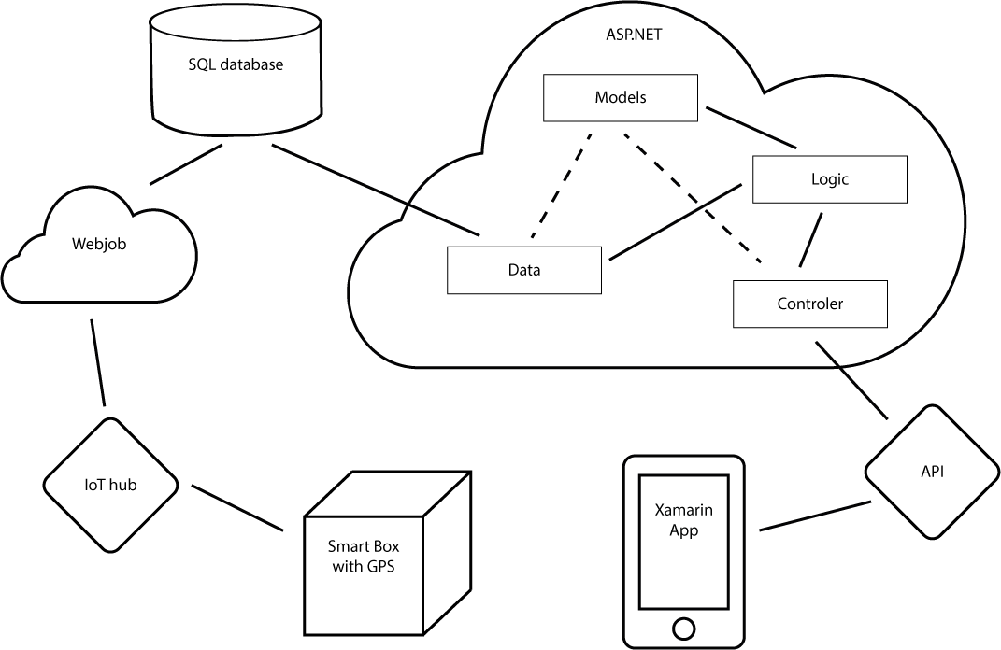

Slide 4
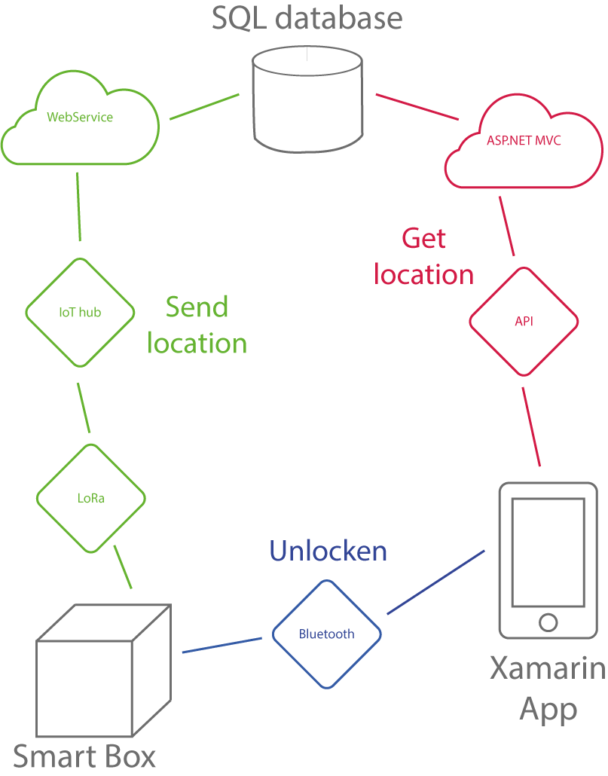

Slide 5
Ardiuno
serieel
bluetooth
Pi
App
QR
3G
wifi
Server
Database

Slide 6
Waarom 3G
3G is overal
Betere dekking van 3G i.v.m. LoRa
Werkt beter dan LoRa

Slide 7
Auth
QR code inschannen in app
Iedere box unieke ID
Enkel data van 1 specifiele box ophalen na authenticatie

Slide 8
App
Android app
Unlocken box
Locaties ophalen van box
Authenticatie

Slide 9
Raspberry
Versturen van data
Genereren QR code
Beheer van aankomst
Python

Slide 10
Server
Node.JS
Opslaan en ophalen van data

Slide 11
Problemen
LoRa
Azure
Arduino
Xamarin
Verzenden via LoRa blokkeert alles
…

Slide 12
Conclusie
Python
Arduino
LoRa niet 100%

Slide 13
Demo

